Slide 1
МУНИЦИПАЛЬНОЕ БЮДЖЕТНОЕ ДОШКОЛЬНОЕ ОБРАЗОВАНИЕ
УЧРЕЖДЕНИЕ (ЯСЛИ-САД) №1 «РОМАШКА»
МУНИЦИПАЛЬНОЕ ОБРАЗОВАНИЯ ГОРОДСКОЙ ОКРУГ КРАСНОПЕРЕКОПСК
РЕСПУБЛИКИ КРЫМ
Презентация
«Использование нестандартного оборудования в физкультурно–оздоровительной работе в детском дошкольном учреждении»
Подготовила и провела
Воспитатель:
Харченко Елена Александровна
г. Красноперекопск
2022 г.

Slide 2
Цель проекта
Стимулирование и совершенствование развития двигательных способностей и физических качеств у детей посредством использования нестандартного оборудования.
Создать условия для формирования у старших дошкольников потребности в двигательной активности.

Slide 3
Задачи:
Развивать выразительность и красоту движений;
Развивать творчество, фантазию при использовании нетрадиционного оборудования;
Мотивировать детей на двигательную активность, через использование нетрадиционного оборудования в самостоятельных видах деятельности.

Slide 4
Участники проекта
Воспитатель
Дети
Участники проекта

Slide 5
Интеграция областей
«Здоровье» - сохранять и укреплять физическое и психическое здоровье детей. Формировать начальные представления о здоровом образе жизни
«Безопасность» - формирование навыков безопасного поведения при проведении подвижных игр и упражнений
«Коммуникация» - поощрение речевой активности детей в процессе двигательной деятельности, обсуждение пользы занятий физической культурой
«Музыка» - проведение подвижных игр, упражнений под музыкальное сопровождение.

Slide 6
Применение нестандартного спортивного оборудования в целях совершенствования физического развития детей
Задачи физического развития можно решать с применением нетрадиционного оборудования, которое позволяет:
повышать интерес детей к выполнению основных движений и игр;
способствовать формированию физических качеств и двигательных умений детей;
чередовать различные виды активности детей, направляя их интересы, стимулируя желания детей заниматься двигательной деятельностью;
повысить моторную плотность физкультурных занятий;
уточнять представления о форме предметов, положении частей, их относительной величине, о цвете предметов; развивать чувство цвета и формы;
развивать у детей наблюдательность, эстетическое восприятие, воображение, зрительную память, развивает кругозор.
В реализации этих задач особое значение придается использованию нестандартного физкультурного оборудования, которое позволяет более быстро и качественно формировать двигательные умения и навыки, способствует повышению интереса к физкультурным занятиям, обеспечивает активную двигательную деятельность детей в течение всего дня.

Slide 7
Требования, предъявляемые к нестандартному оборудованию
Нестандартное оборудование должно быть:
безопасным;
максимально эффективным;
удобным к применению;
компактным;
универсальным;
технологичным и простым в изготовлении;
эстетическим.

Slide 8
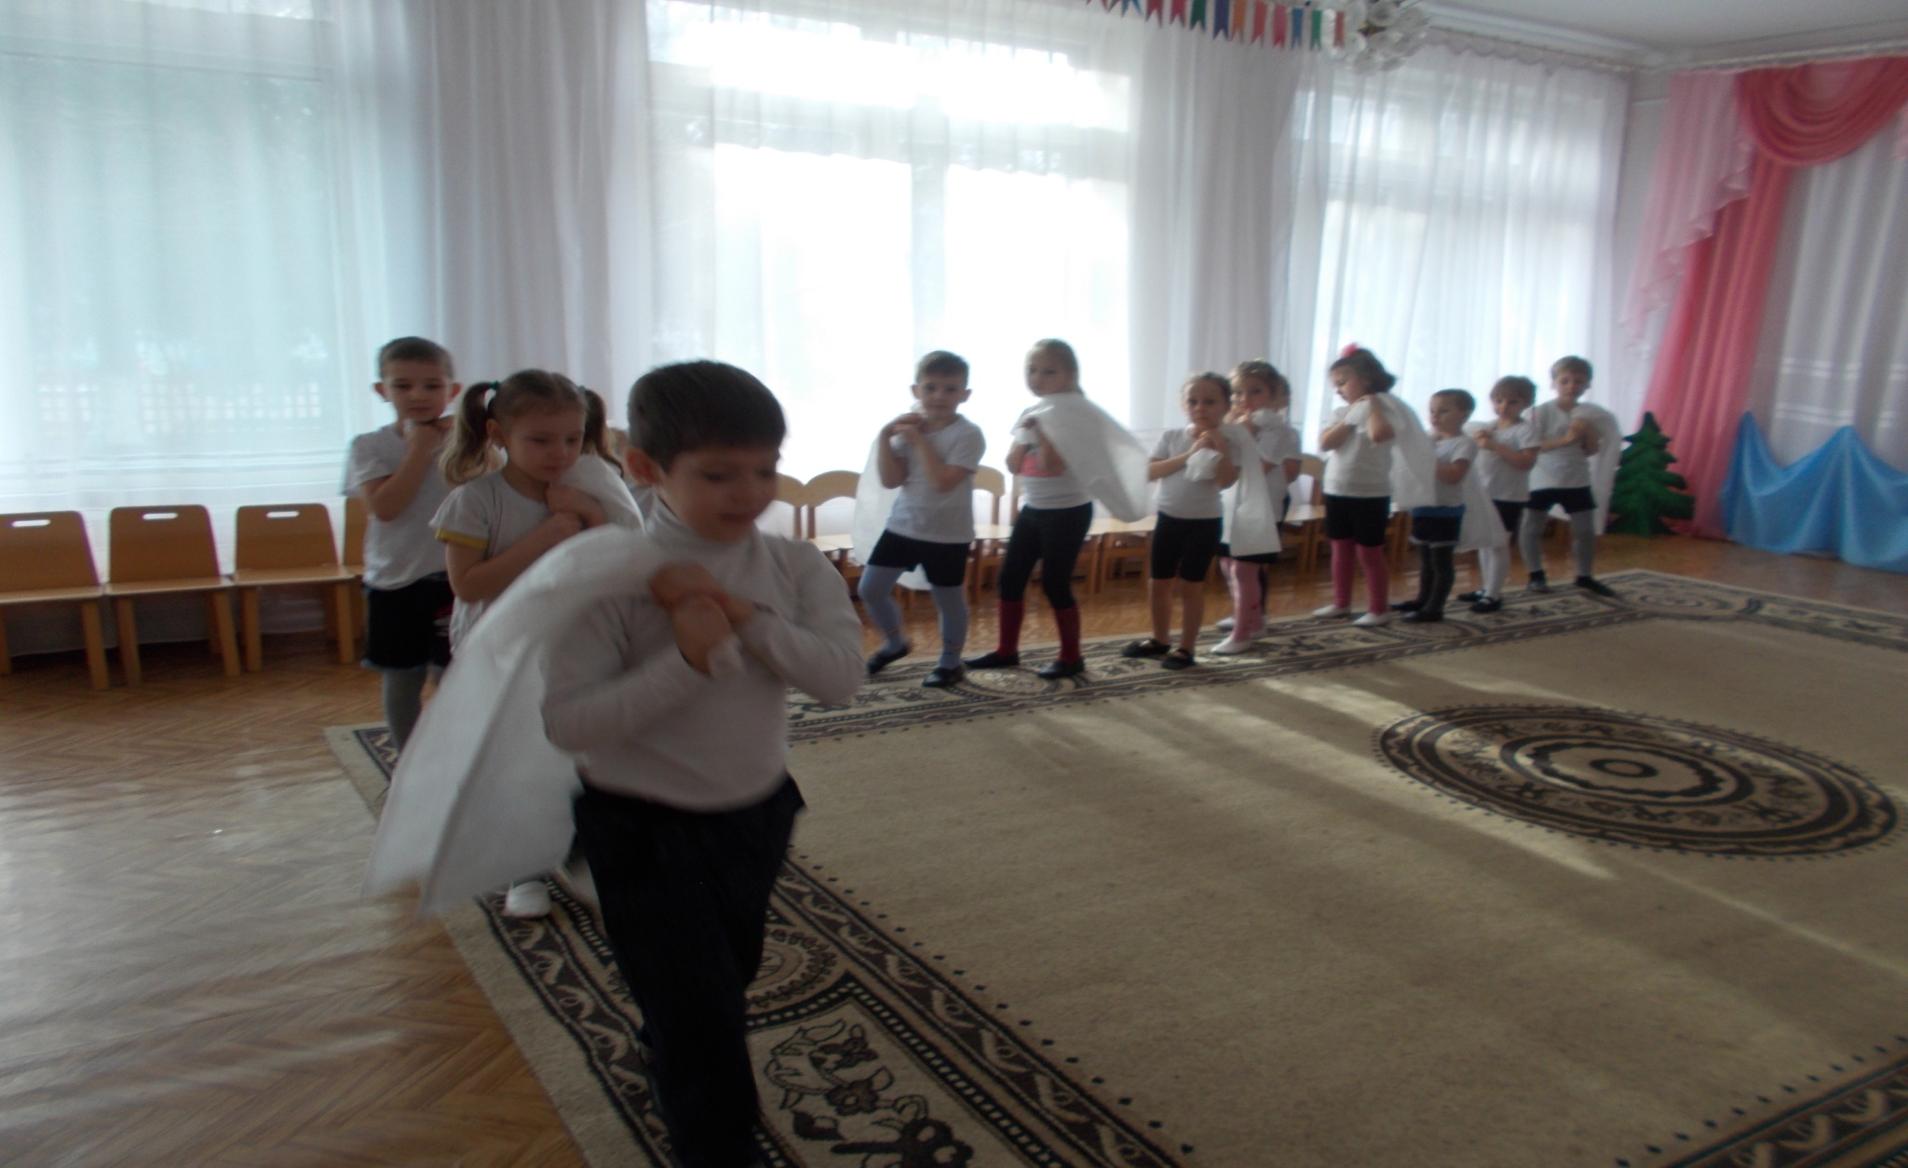
Мешок на плече

Slide 9
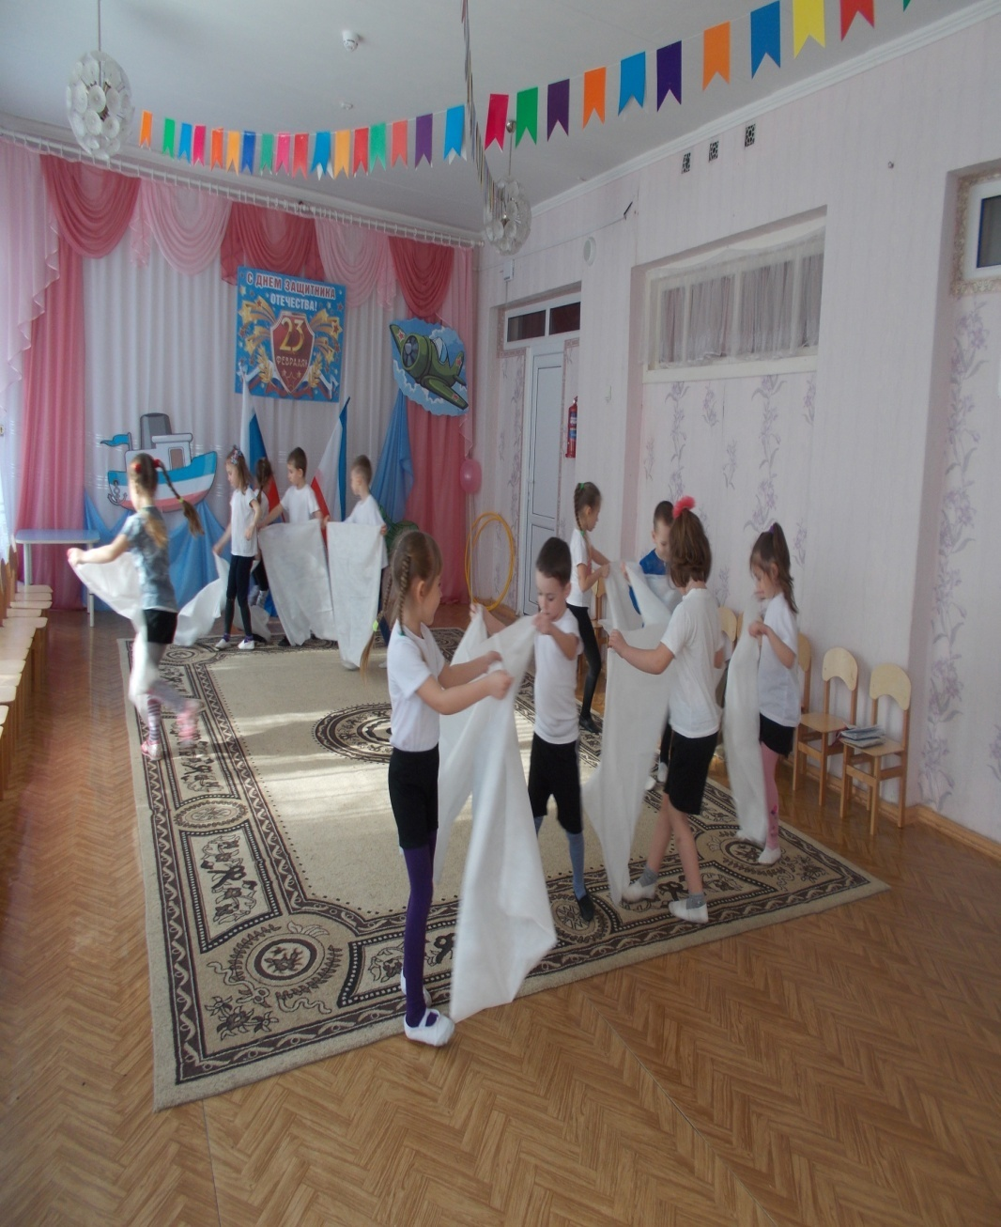
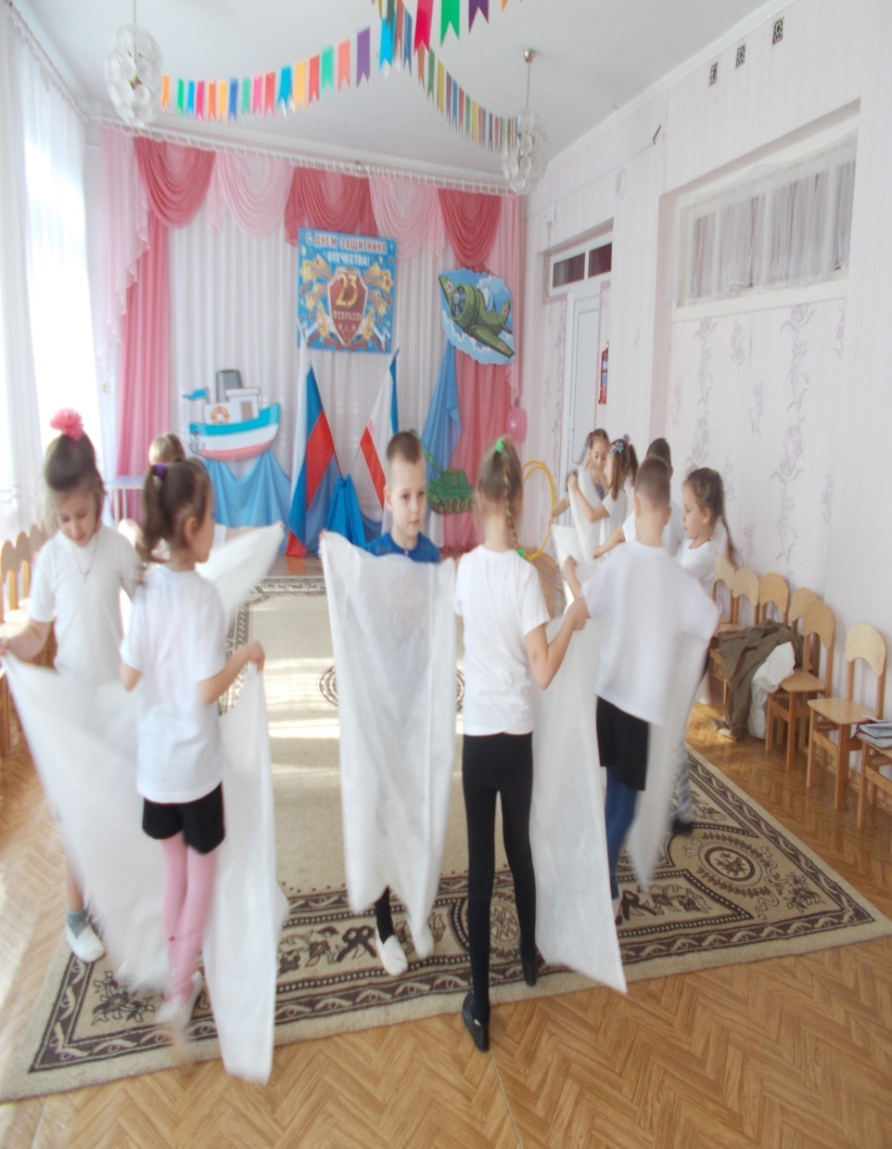
Кружатся с мешком

Slide 10
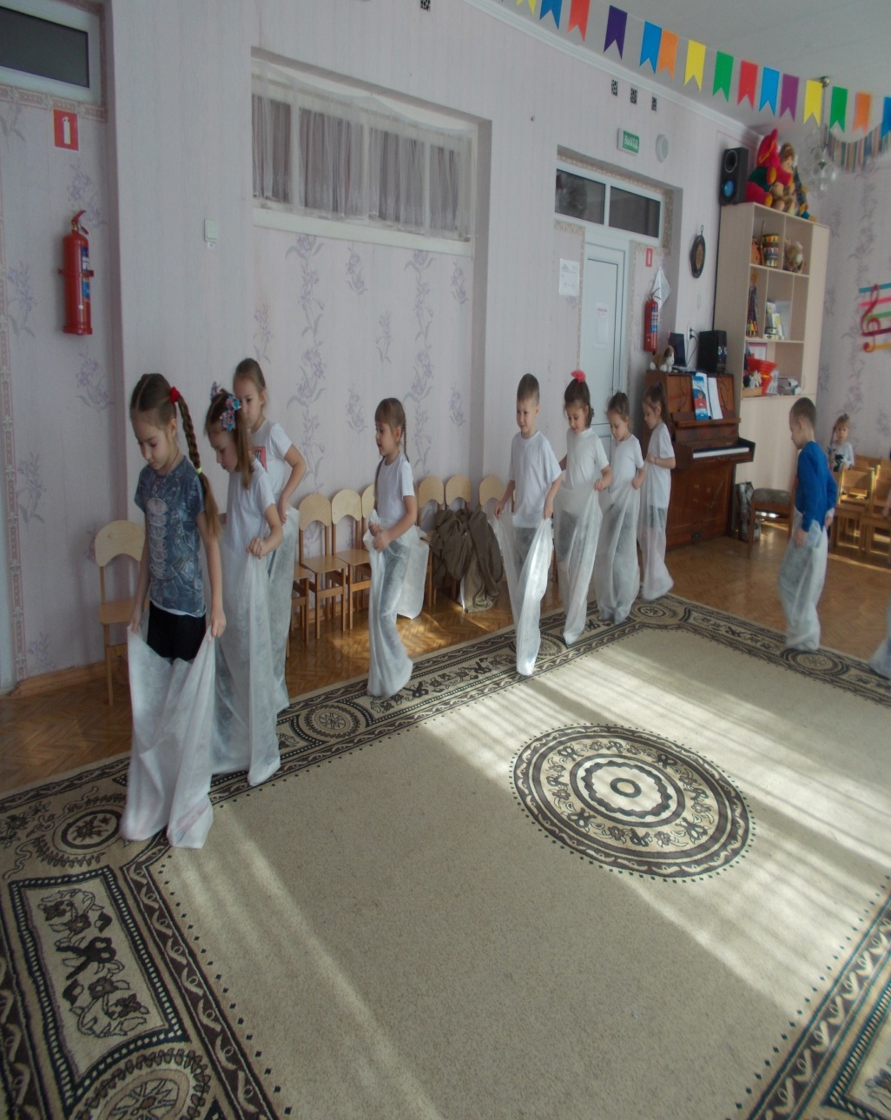
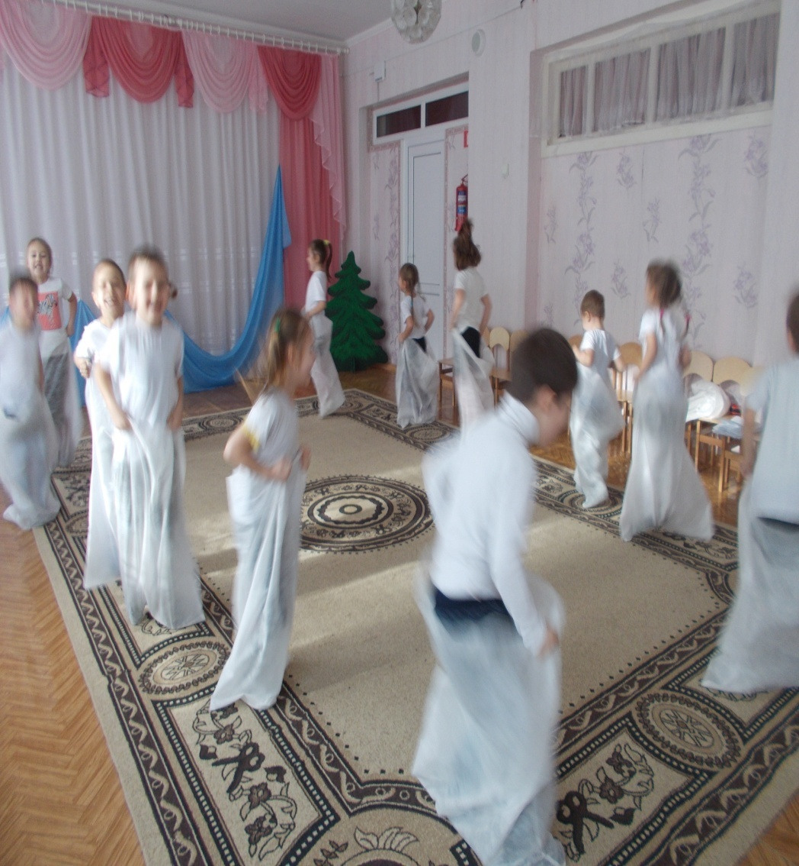
Прыжки в мешках развивают ловкость, выносливость и быстроту движения

Slide 11
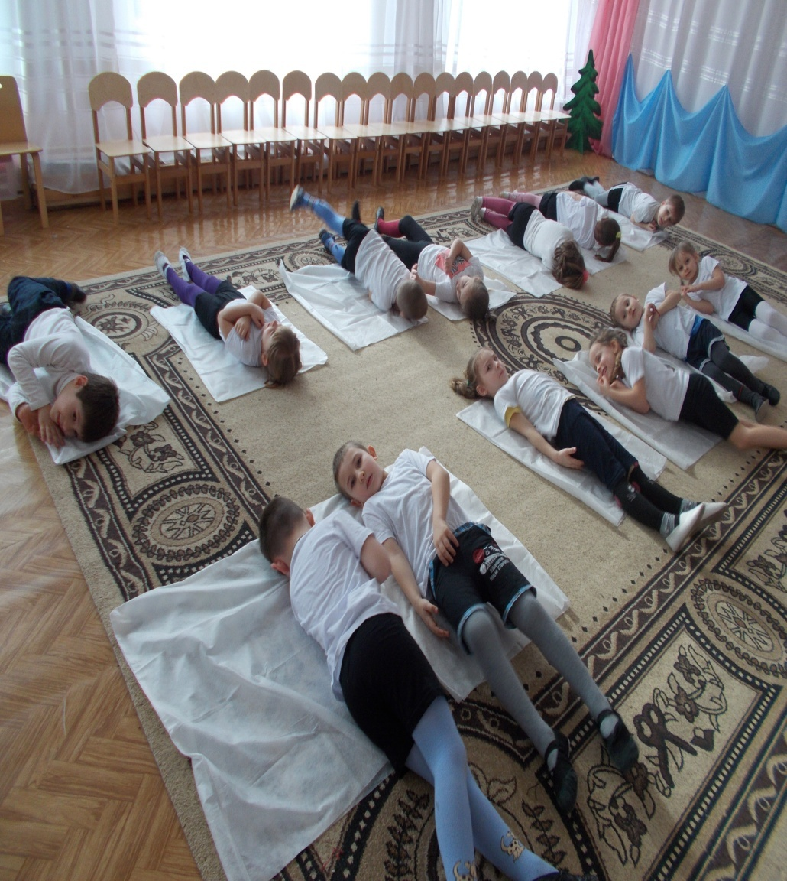
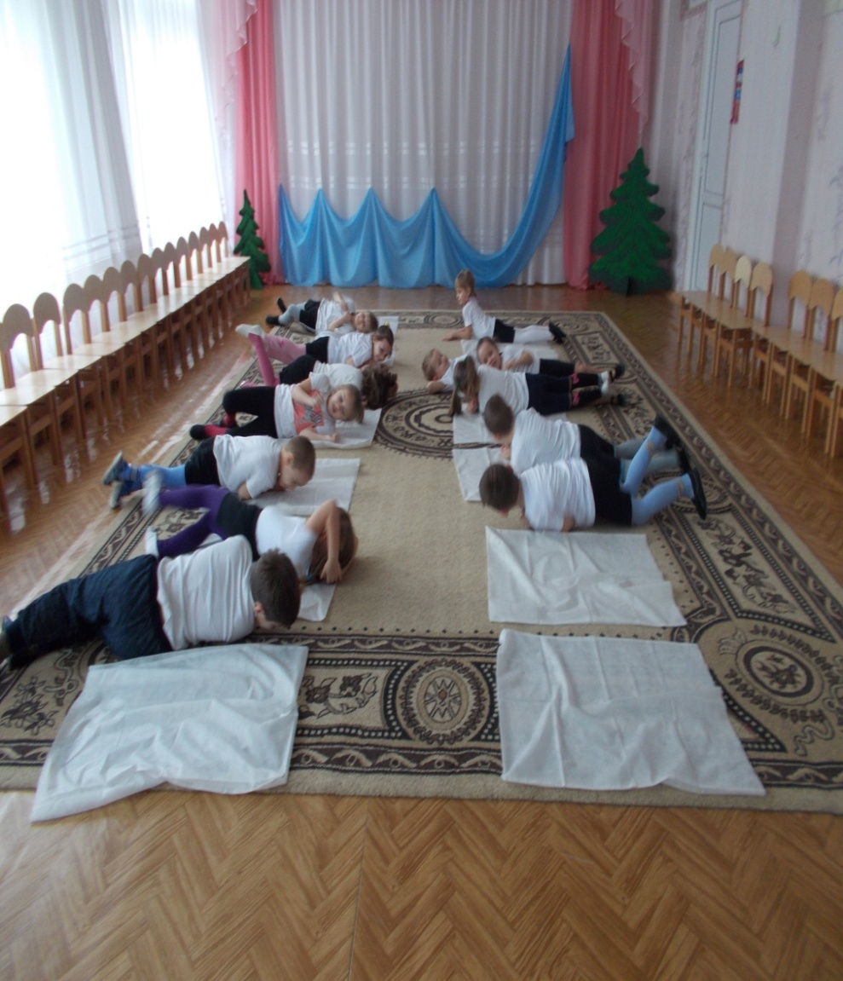
Перекатывание – развивает двигательную активность детей и нормализует вестибулярный аппарат ребёнка

Slide 12
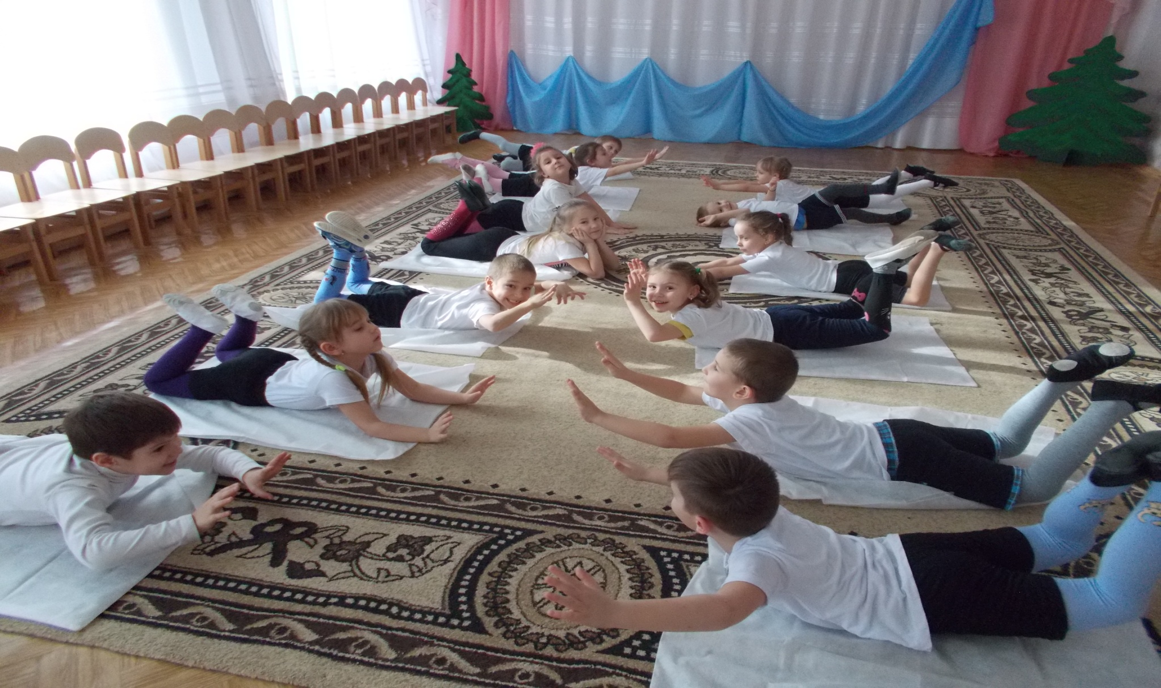
Укрепляет мышцы живота и позвоночника

Slide 13
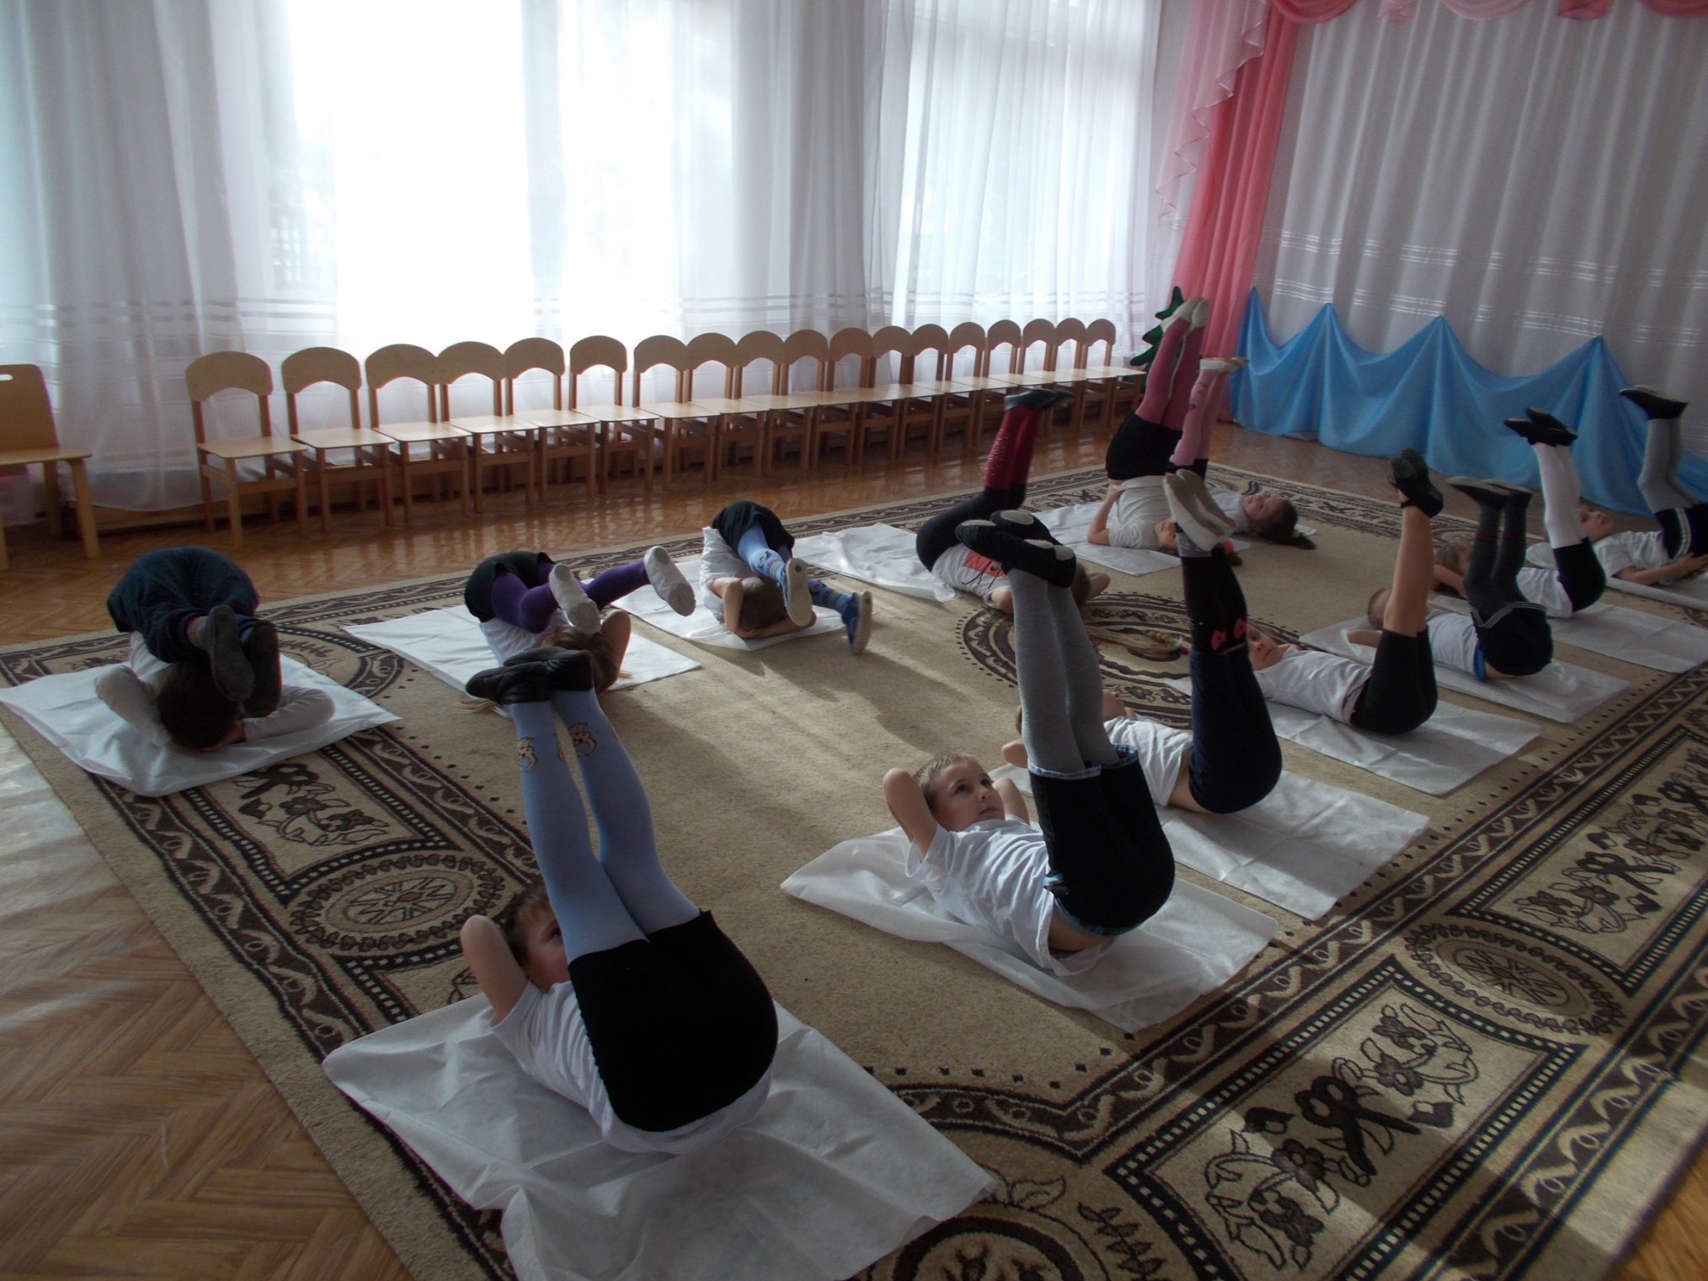

Slide 14
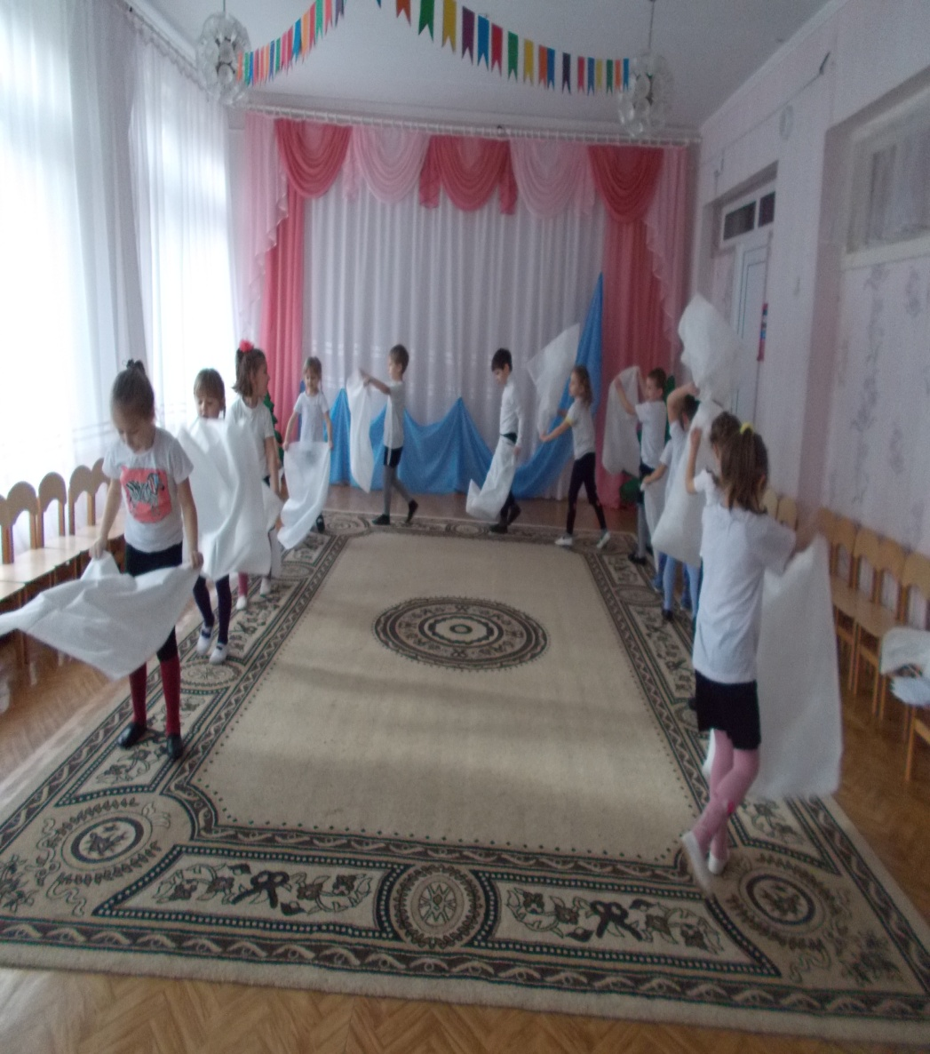
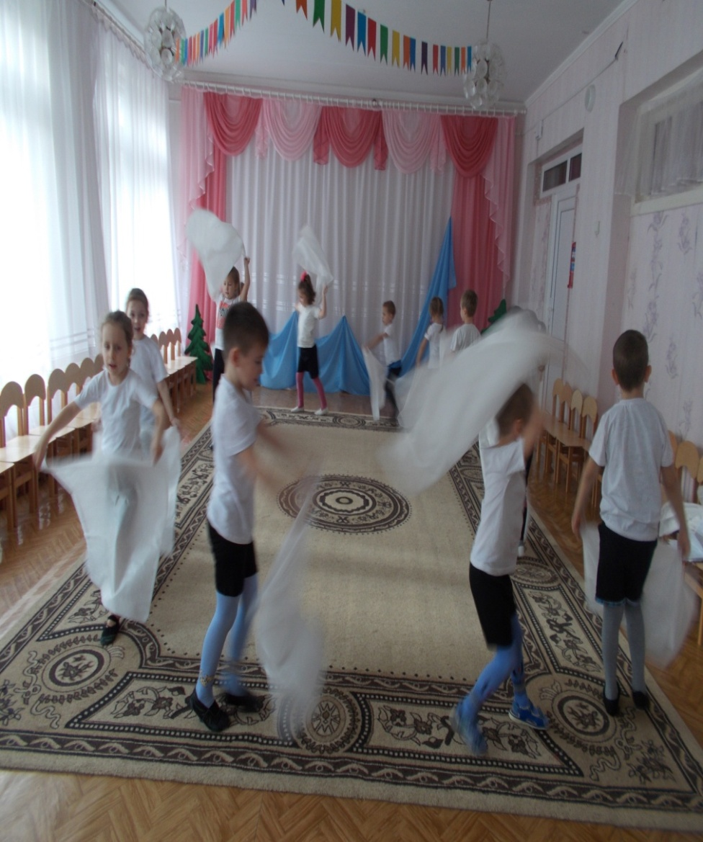
Встряхивания мешка

Slide 15
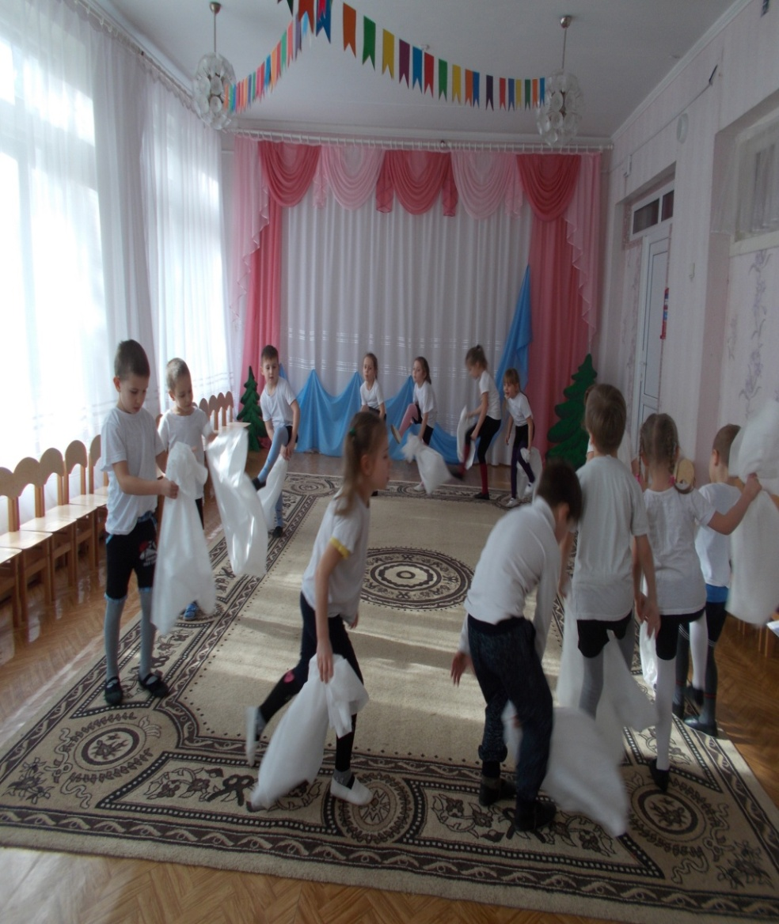
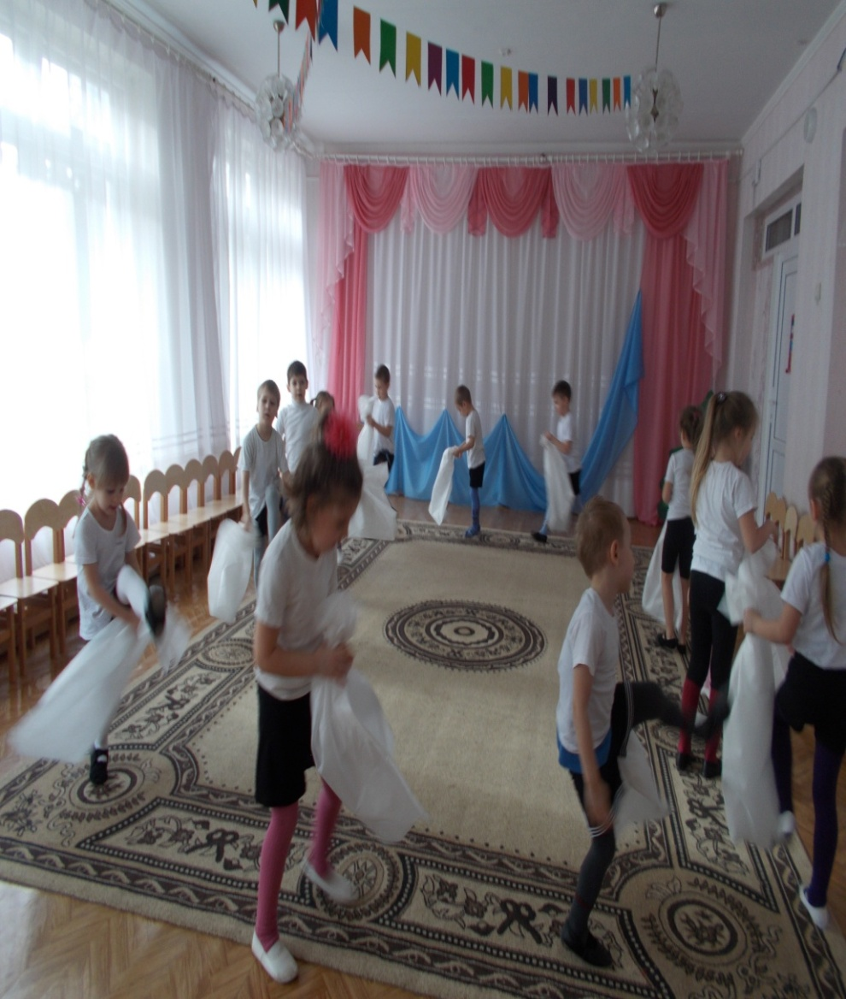
Наклоны при ходьбе улучшают подвижность мышц туловища, повышают упругость ягодиц

Slide 16
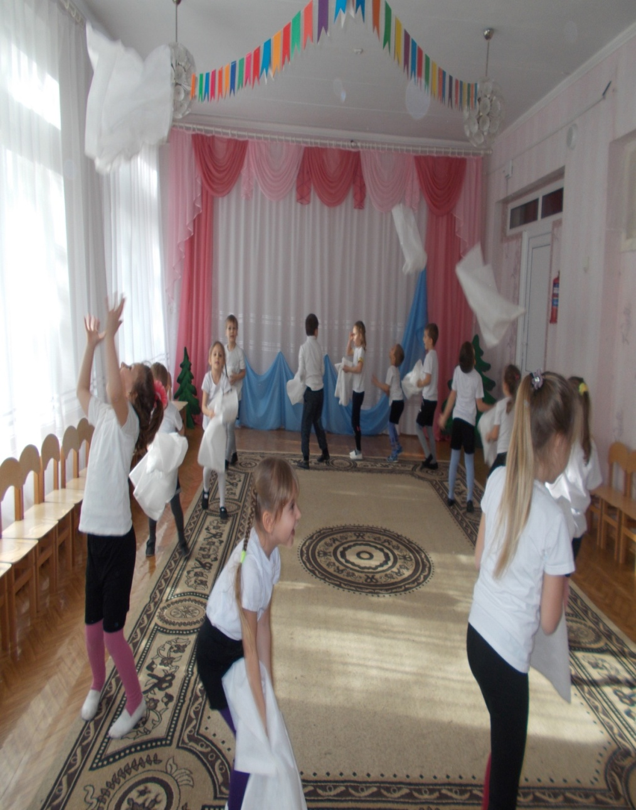
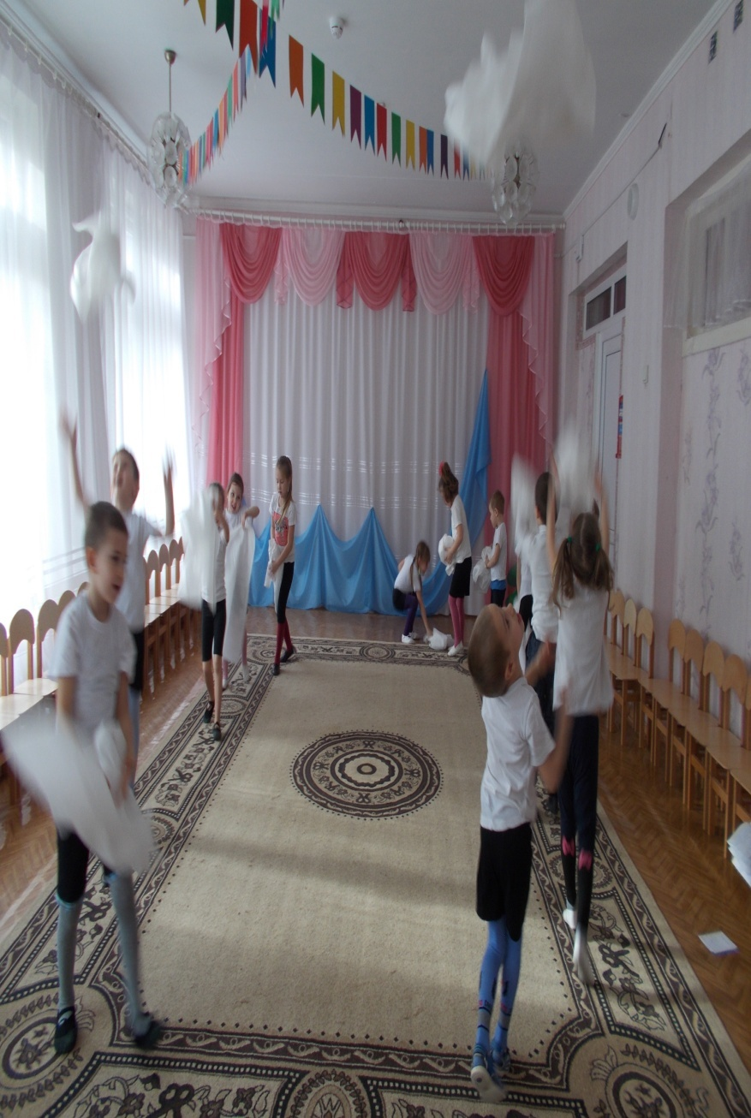
Подбрасывание мешков в верх

Slide 17
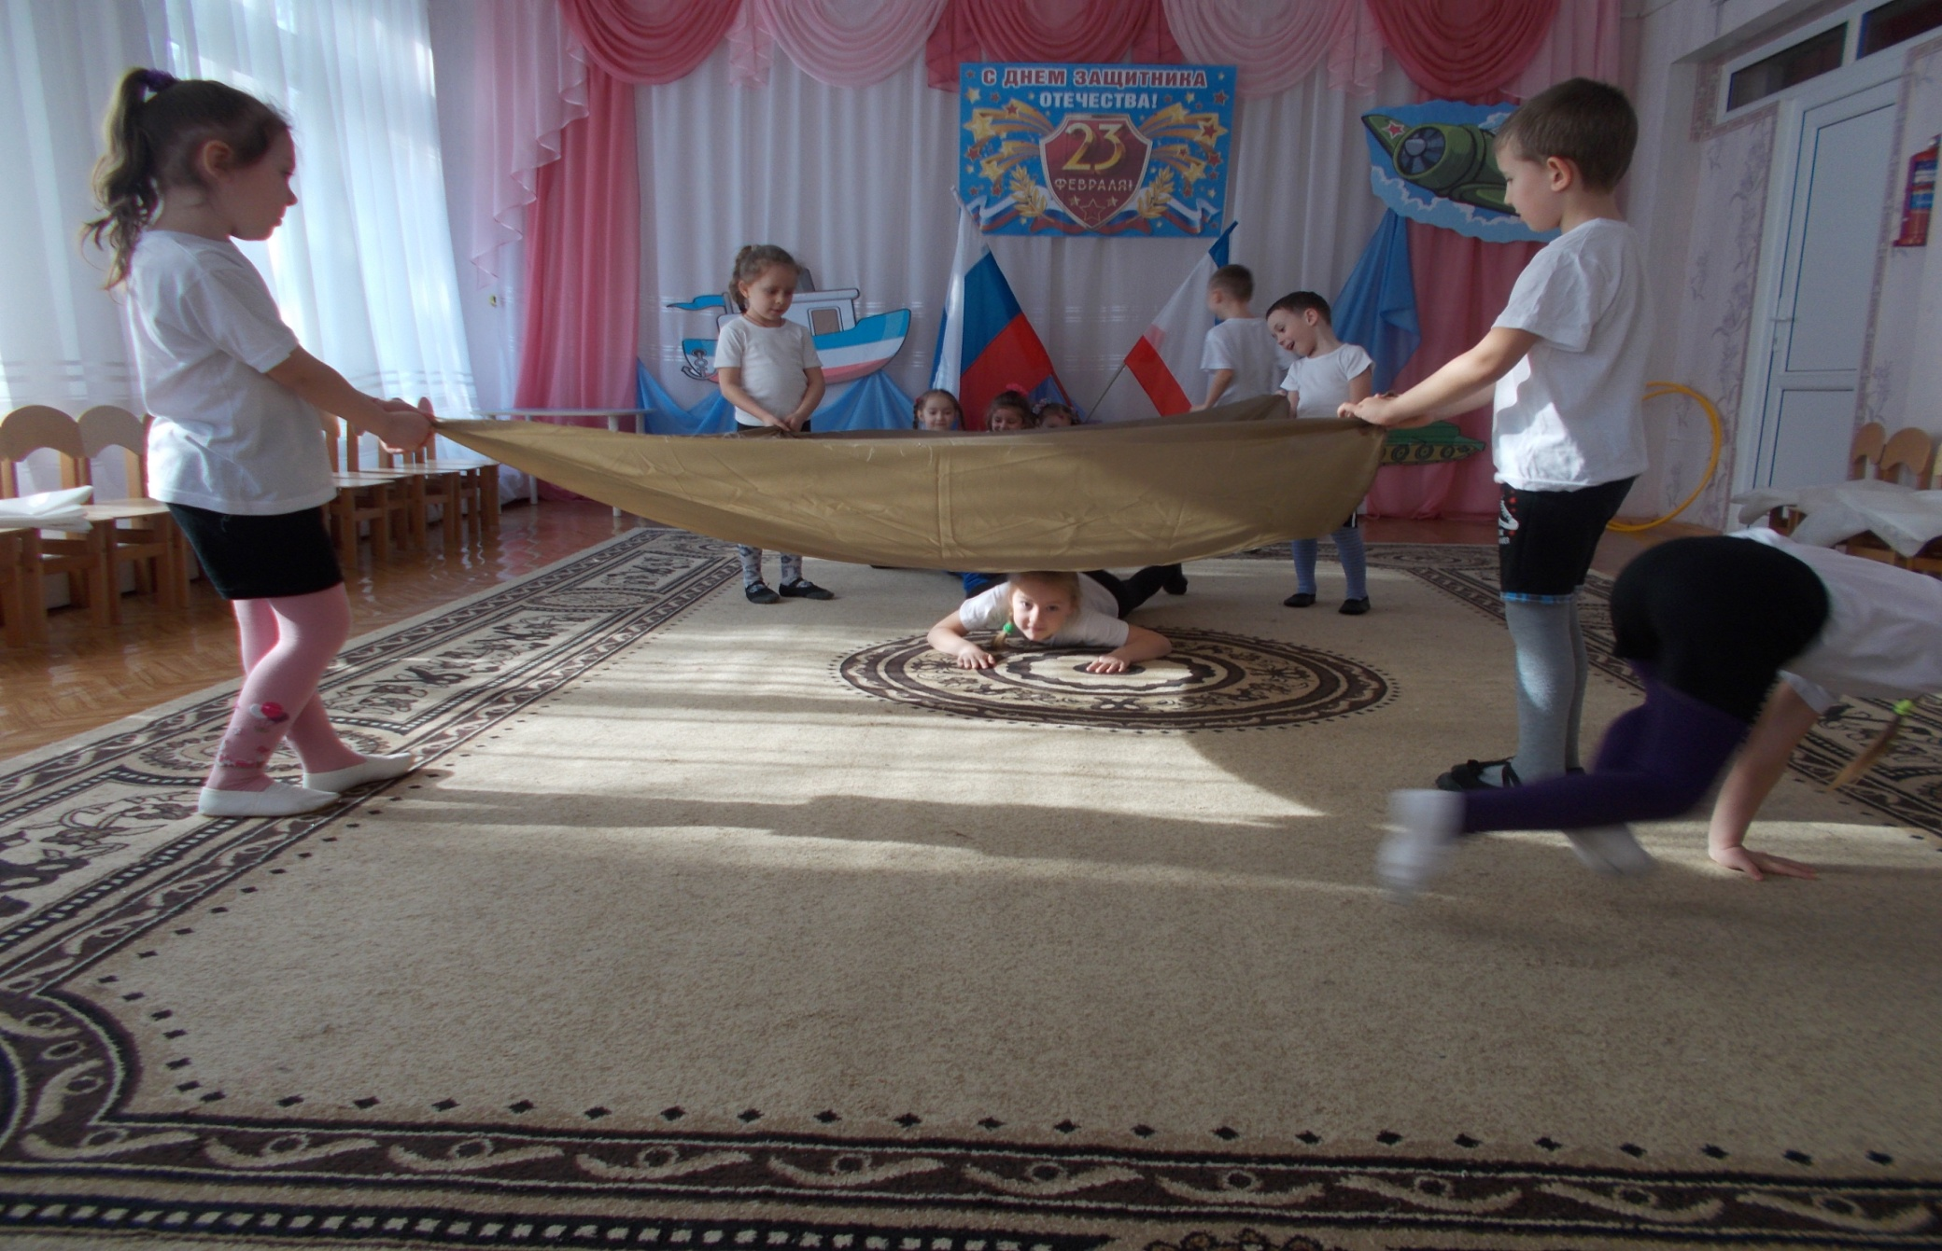
Укрепляет функции опорно-двигательного аппарата (скалеоз)

Slide 18
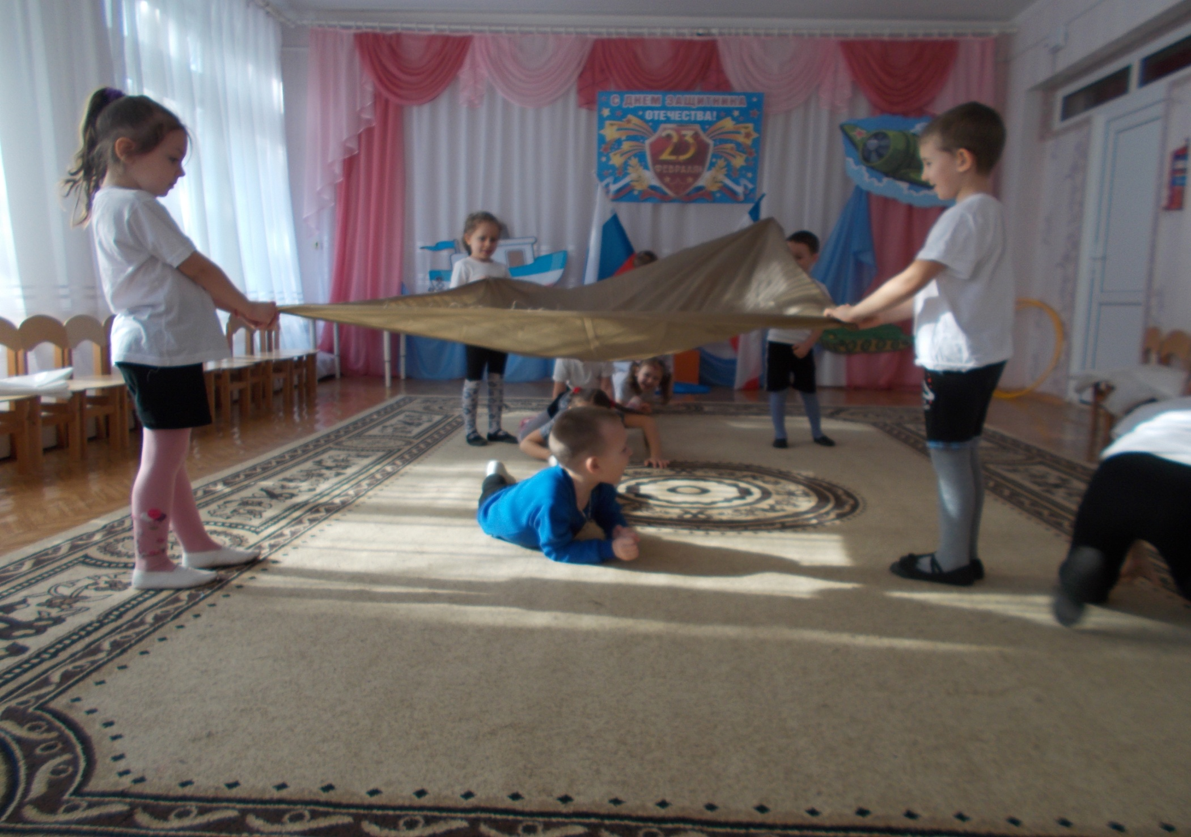

Slide 19
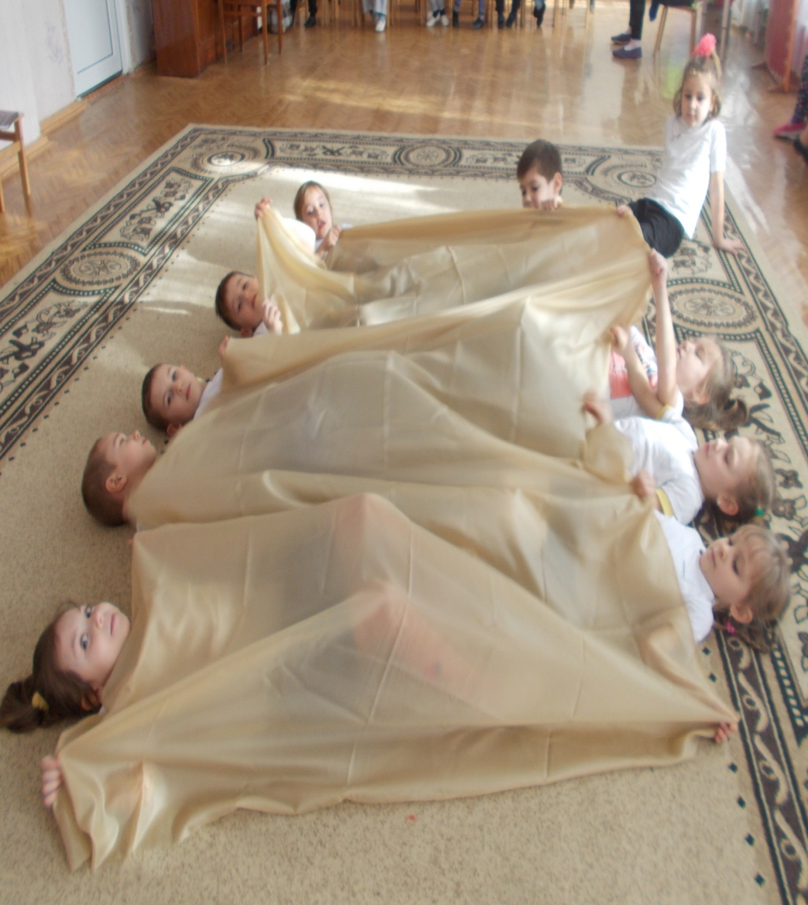
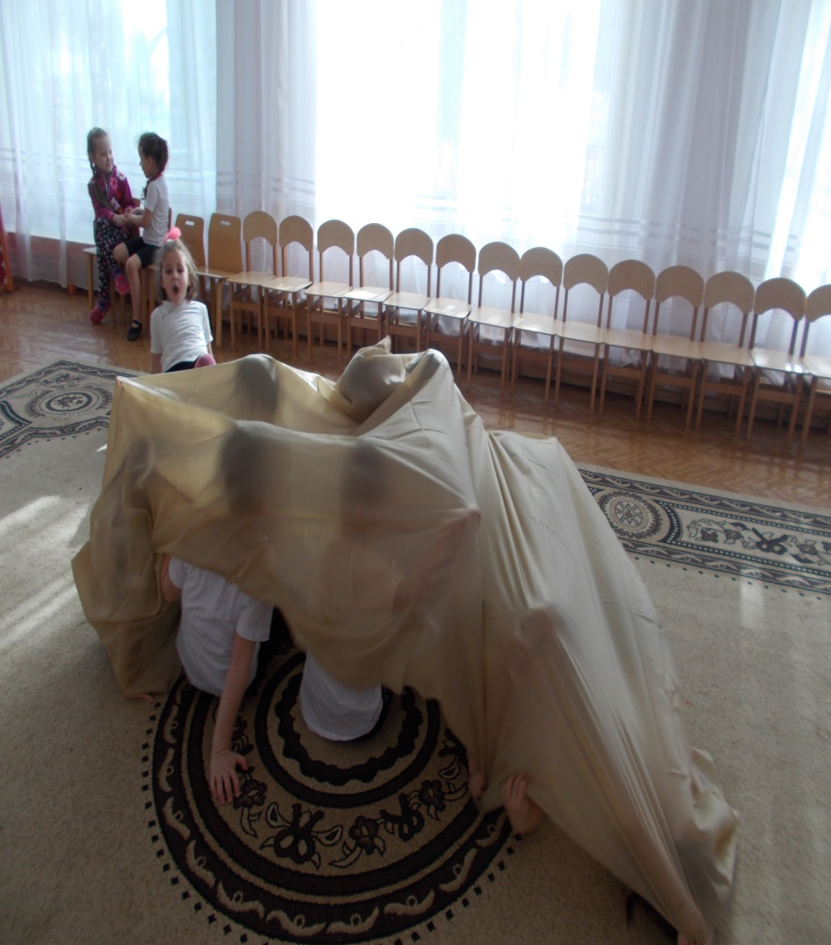
Развивает двигательные способности ребёнка, сообразительность, фантазию, реакцию.

Slide 20
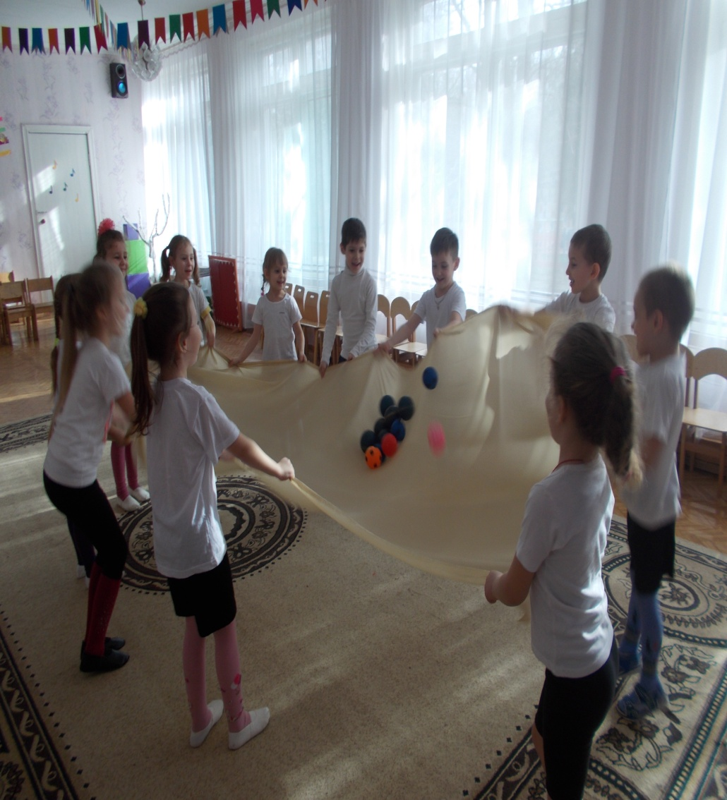
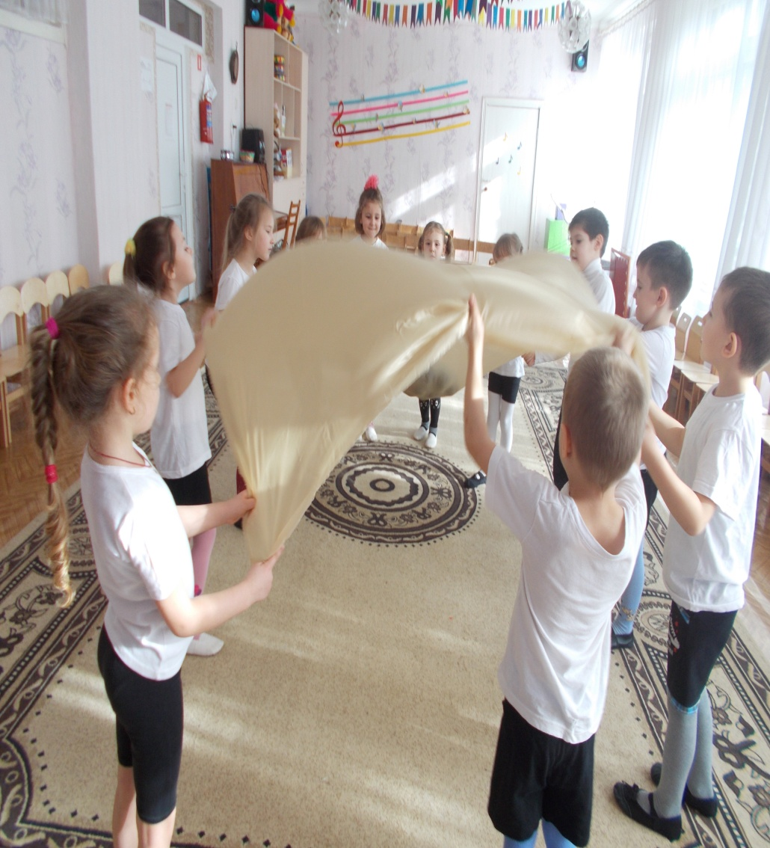
Развивает и укрепляет мышцы рук (пальцев)

Slide 21
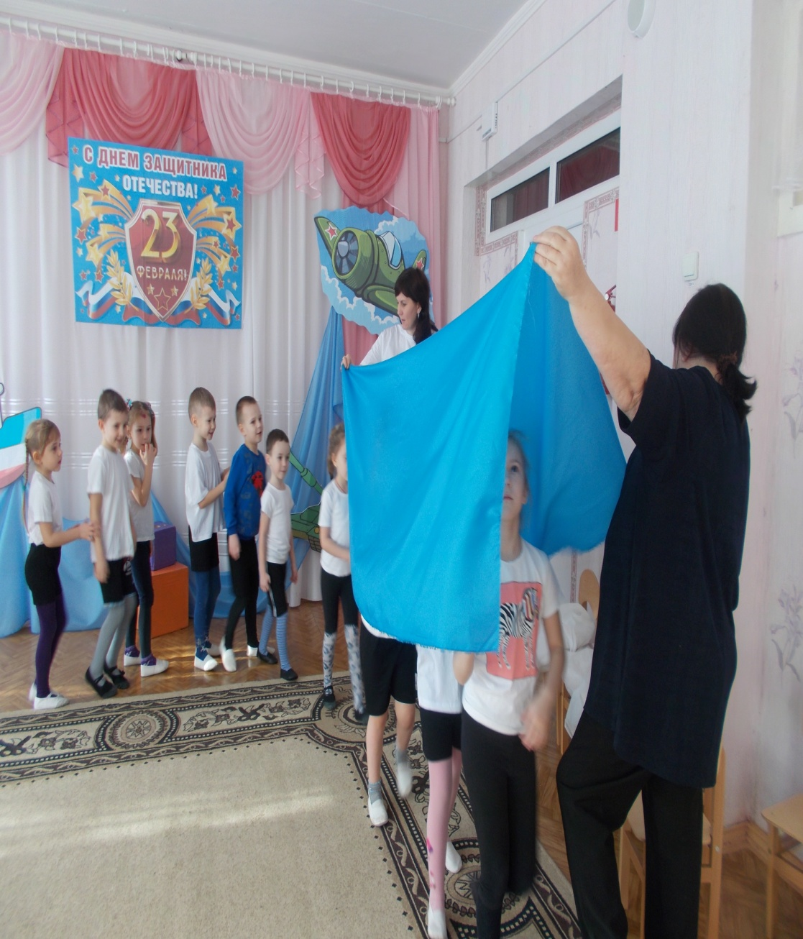
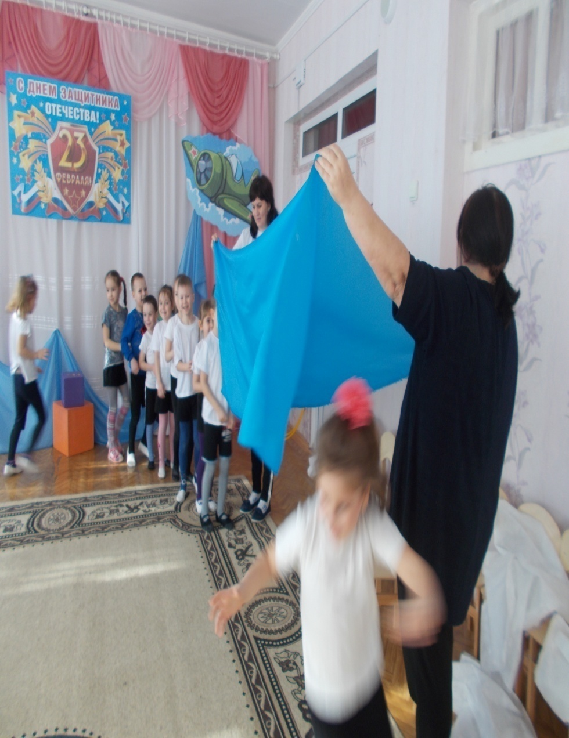
Обучает детей передвигаться в темноте

Slide 22
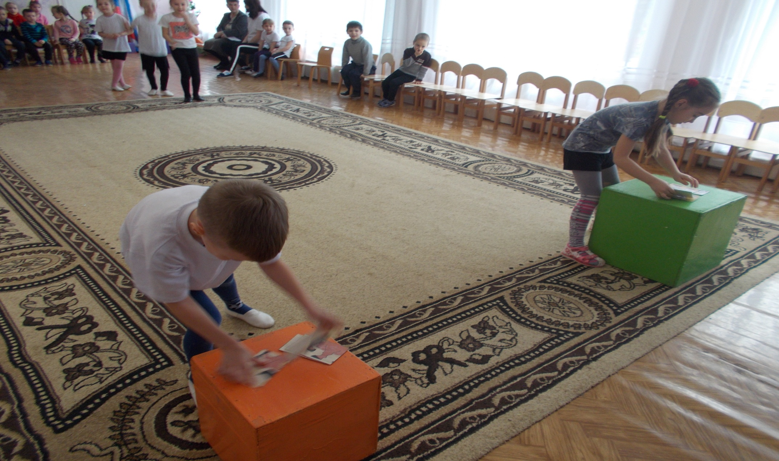
Игра -Кто быстрее соберет пазл «Животные» .
Способствует развитию образного и логического мышления

Slide 23
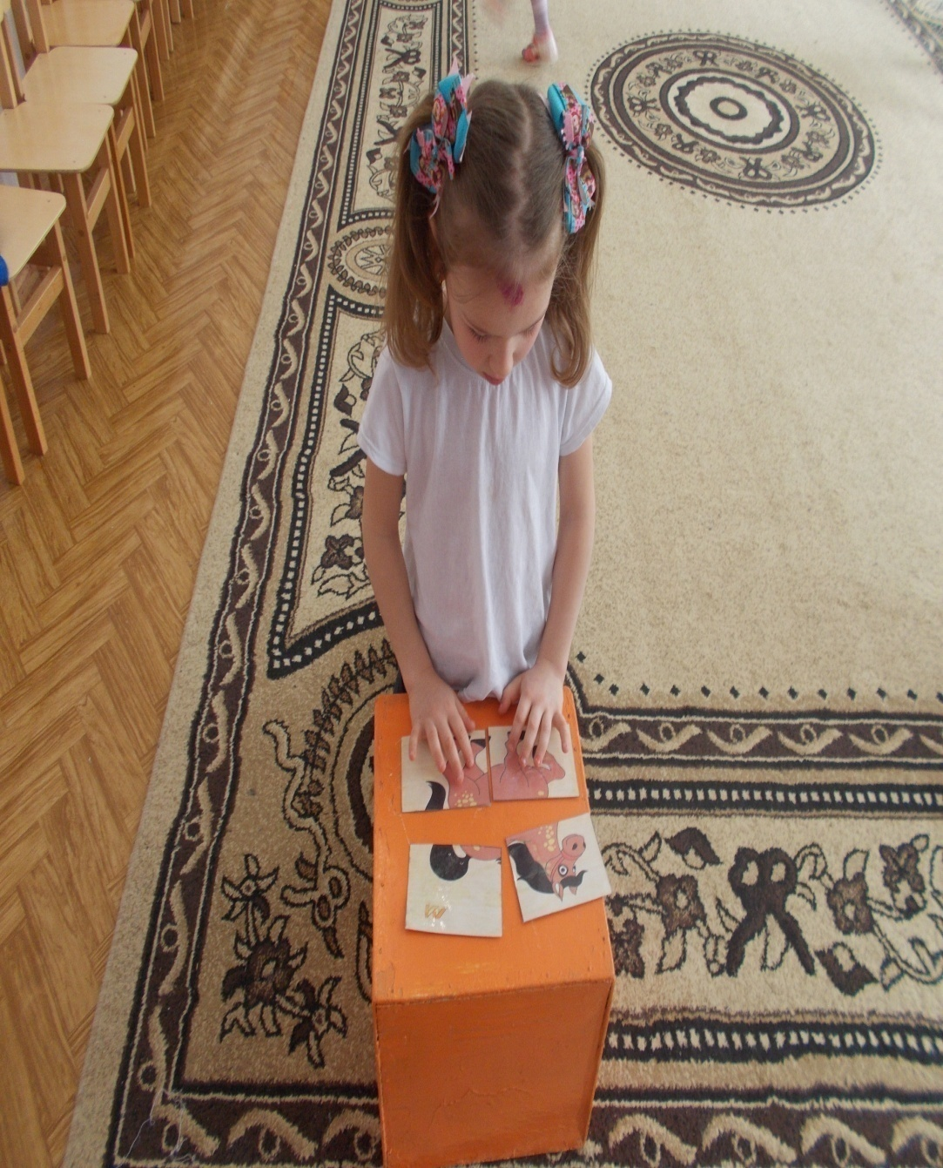
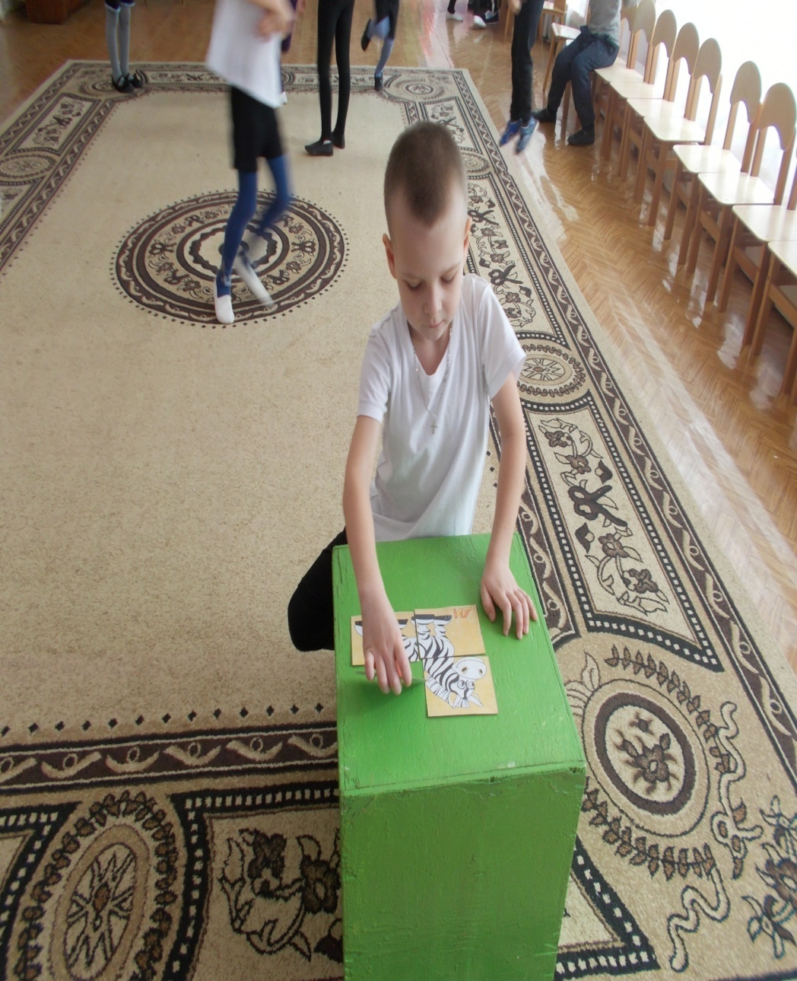

Slide 24
Спасибо за внимание!

